Slide 1
“不忘初心、牢记使命”主题教育调研工作交流汇报
如何提升学院基层党组织组织力
段海霞
2019年10月24日

Slide 2
党务队伍 强不强？如何培养？
党员教育管理机制落实 到不到位？如何优化？
党组织促进中心工作效果 好不好？如何提升？

Slide 3
1
调研目的及意义
2
调查研究过程
目录
3
调研发现的问题
CONTENTS
4
调研形成的成果
5
后续改进举措

Slide 4
党支部基本设置
共有15个党支部，共计党员266名，其中教工党员106名，学生党员86名。学生支部专业纵向设置，教师党支部按系室设置。
电子电气工程学院党委
学生党支（7部个）
教工党支部（8个）
学生第一党支部
研究生第一党支部
计算机系党支部
学院办公室党支部
自动系党支部
电学基础教研室党支部
学生第二党支部
研究生第二党支部
电气工程系党支部
中心实验室党支部
学生第三党支部
研究生第三党支部
电子信息系党支部
计算中心党支部
研究生第四党支部

Slide 5
一、调研目的及意义
新时代，新要求，新定位
党的十九大报告指出，基层党组织建设“要以提升组织力为重点，突出政治功能”，这是党中央对党组织建设的新要求和新定位，为基层党组织该如何加强自身建设明确了方向和任务。

Slide 6
一、调研目的及意义
新时代，新要求，新定位
调研意义：
（1）提升基层党组织组织力是新时代党的建设现实要求
（2）提升高校基层党组织组织力是加强高校党的自身建设的必然要求
（3）提升高校基层党组织组织力是推动事业发展的重要动力
（4）提升高校基层党组织组织力是解决现实问题的迫切需求

Slide 7
二、调研过程
开展时间：2019年9月17日-2019年10月24日
准备阶段
（9月17日-9月20日）
实施阶段 （9月21日-10月15日）
总结阶段 （10月15日-10月24日）
调研
校内外党建专家
9月
调研
学办、院办
9月23日
调研
系室、教研室
9月24日
调研
支部书记
9月25日
调研学院党员教师，民主党派、群众代表
9月25日-10月20日
调研合作单位
10月23日

Slide 8
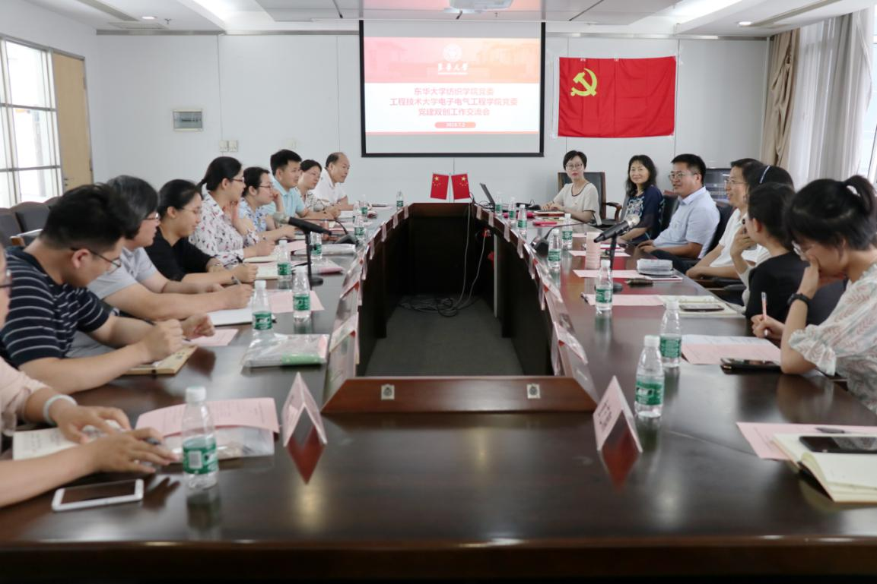
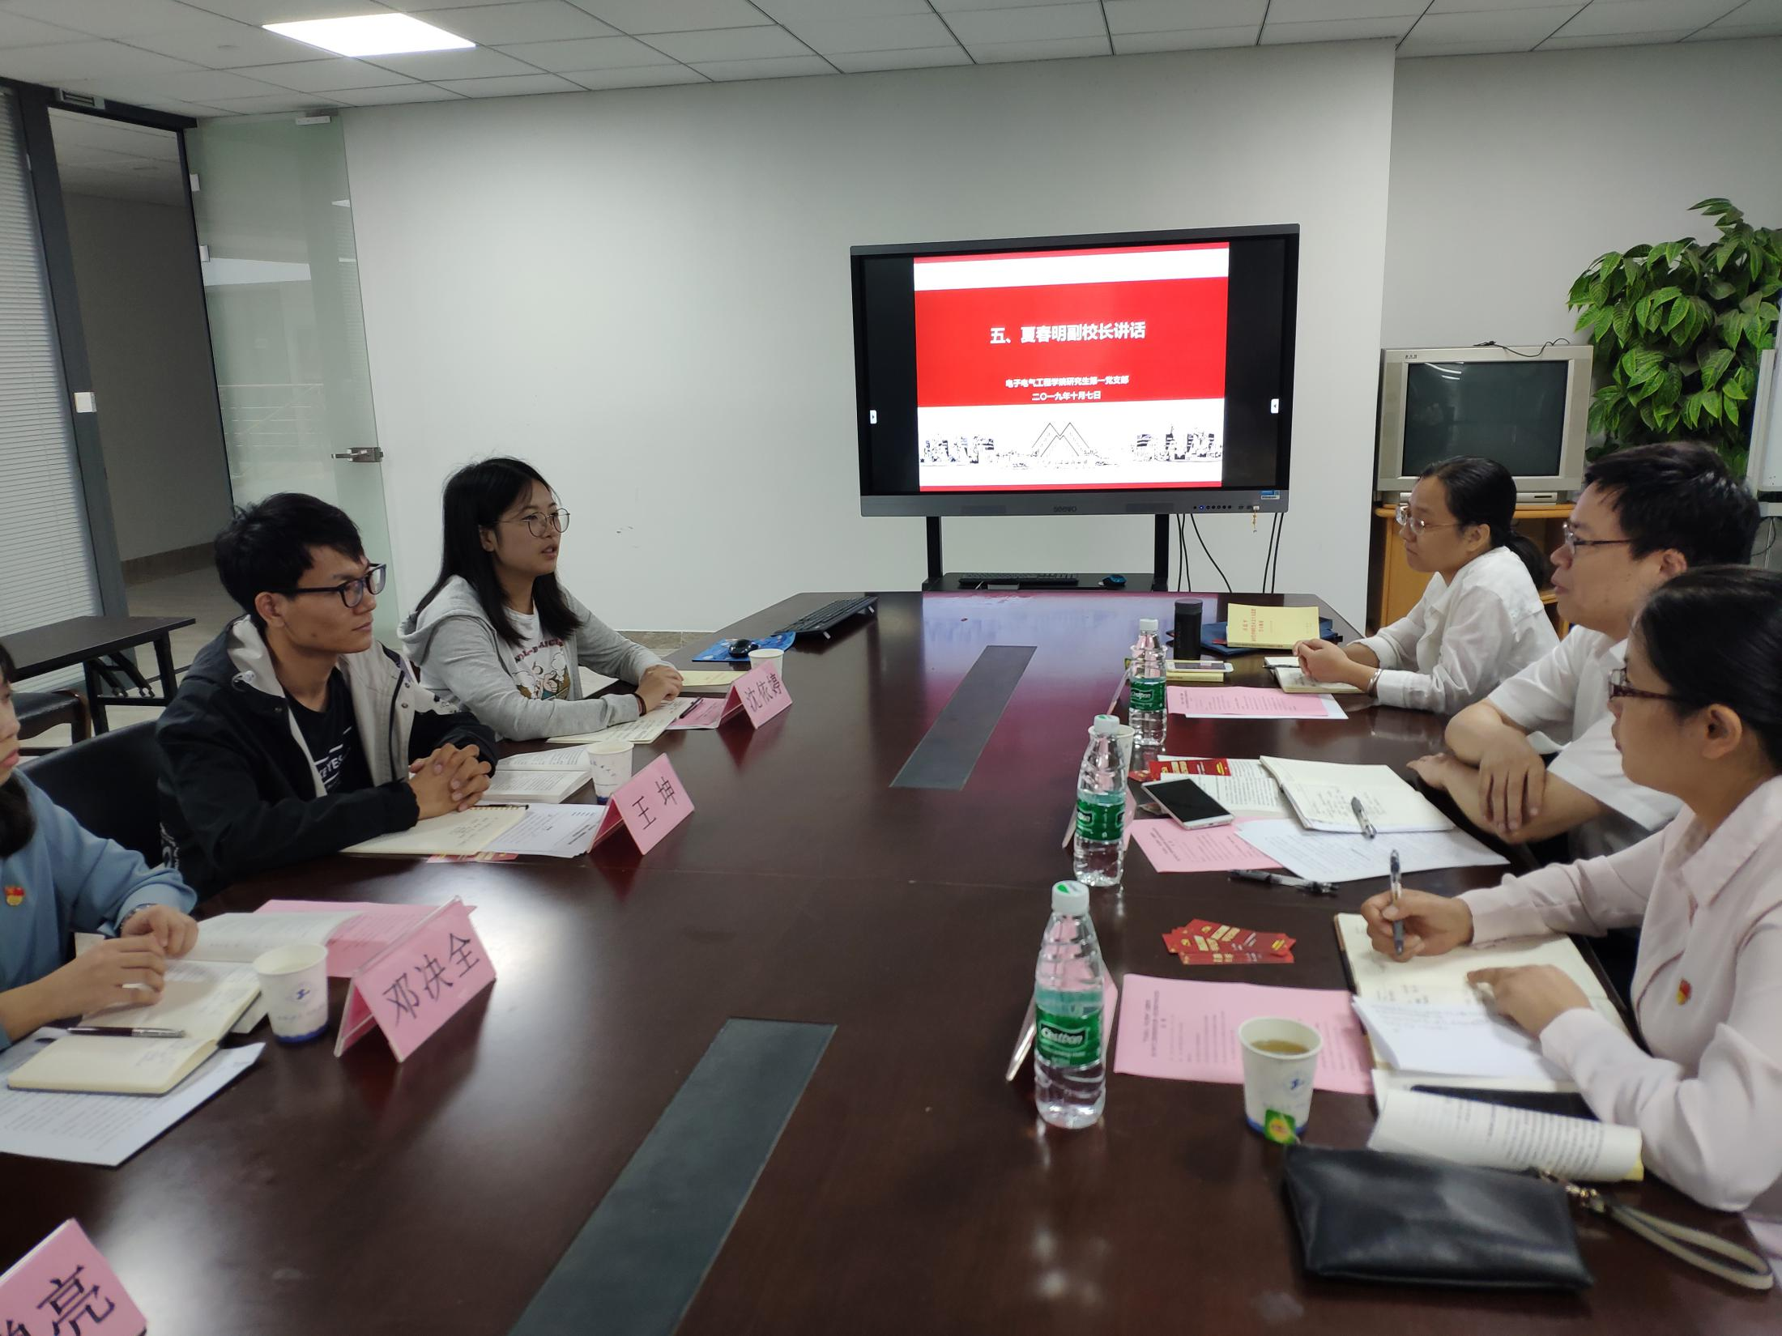
二、调研过程
开展方式：专家咨询7人、座谈会5个、个别谈话18人、问卷调查1份等
走访全国党建标杆学院
全国样板支部来学院交流
问卷调查

Slide 9
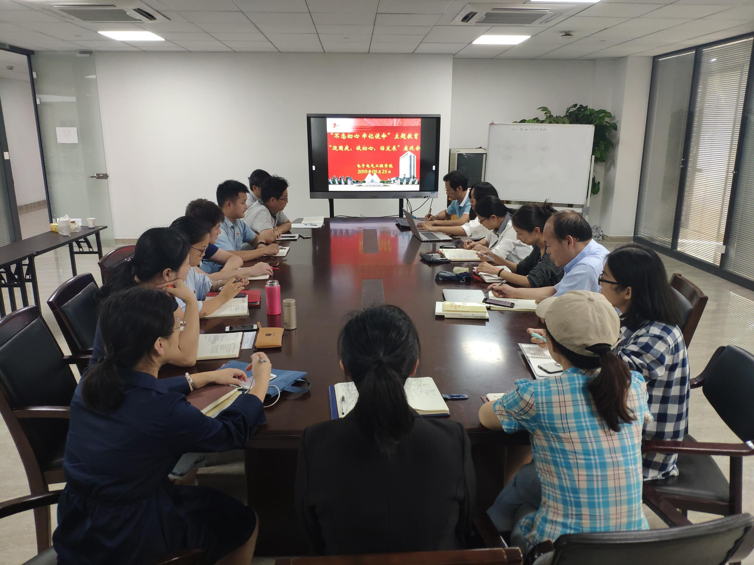
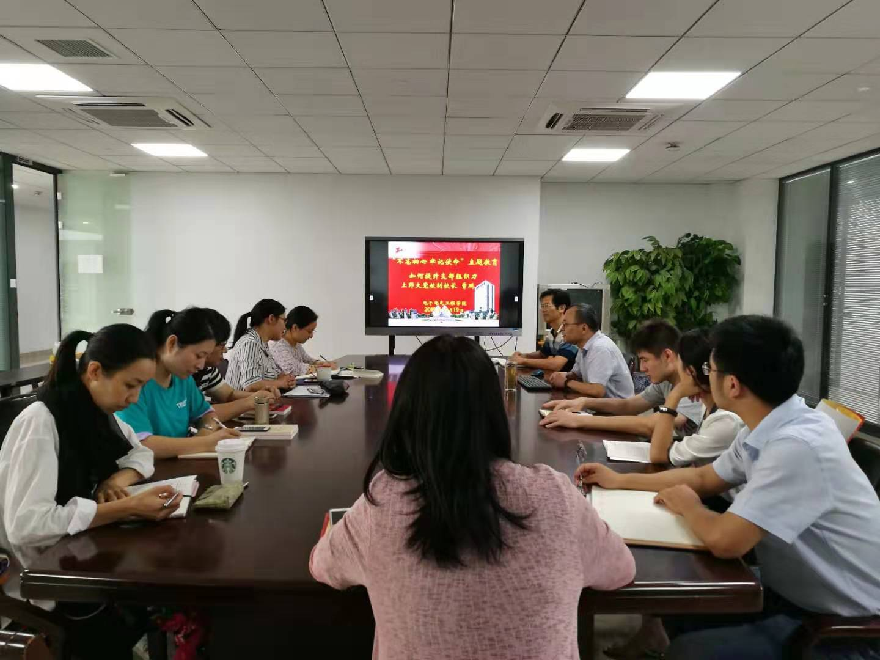
二、调研过程
开展方式：专家咨询7人、座谈会4个、个别谈话28人、问卷调查1份等
支部书记、委员座谈
学生支部调研

Slide 10
二、调研过程
开展方式：专家咨询7人、座谈会4个、个别谈话28人、问卷调查1份等
支部书记座谈
学生支部调研

Slide 11
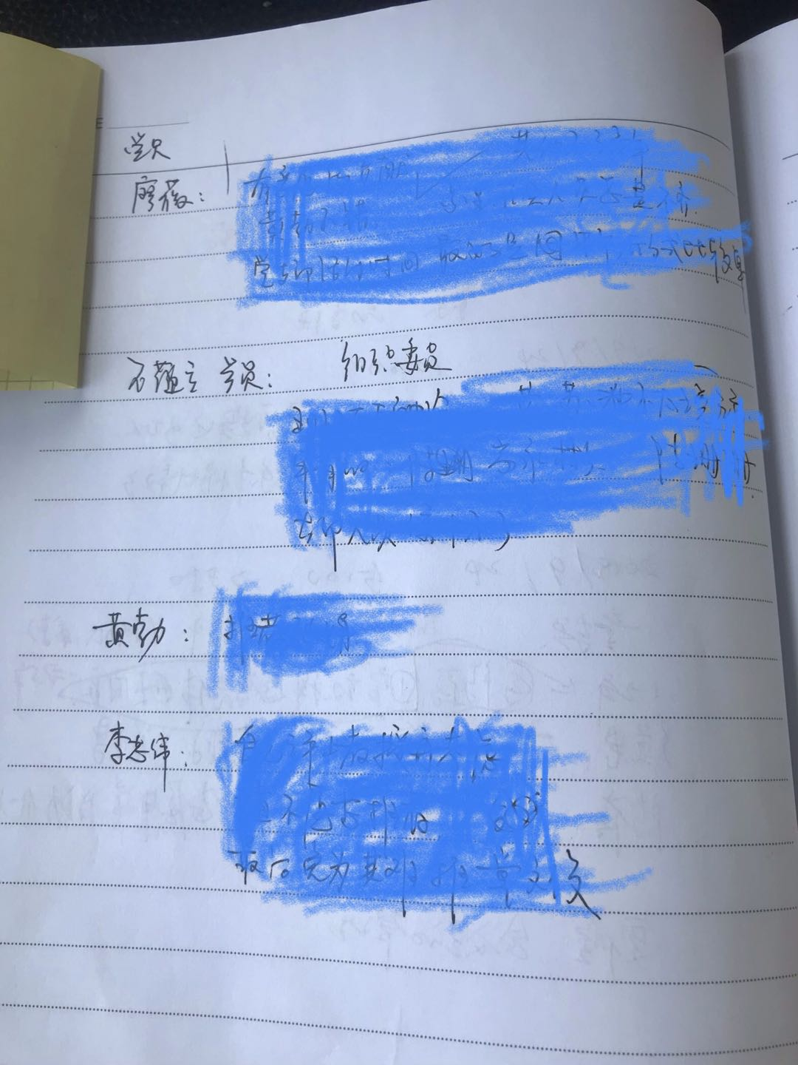
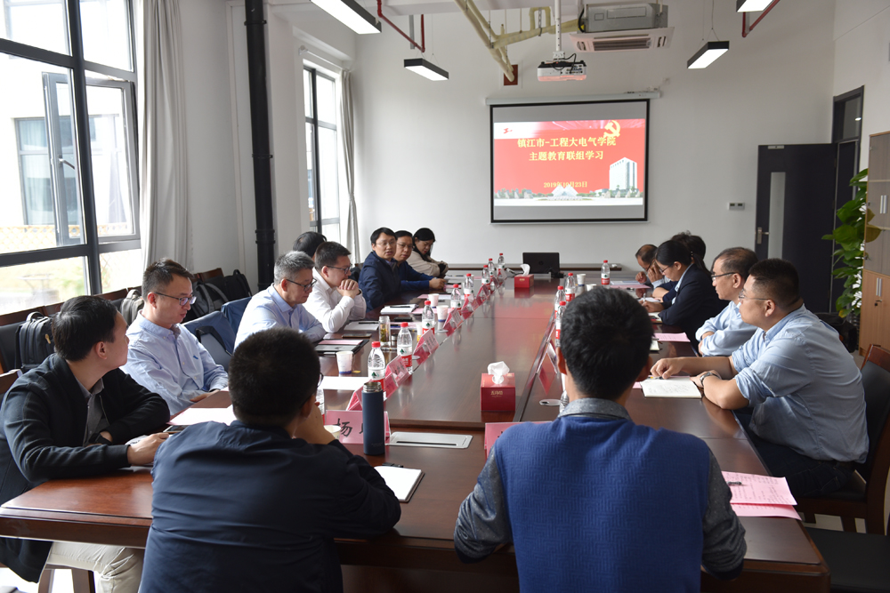
二、调研过程
开展方式：专家咨询7人、座谈会4个、个别谈话28人、问卷调查1份等
与班子、民主党派、师生代表谈心谈话
合作单位镇江京口区人才工作调研
学生支部调研

Slide 12
三、调研发现的问题
1. 党务工作队伍建设尚需加强；
2. 党支部政治领导作用发挥不够；
3. 全面落实党建责任意识不够强；
4.党员先锋模范作用发挥不充分，党员教育管理不够严格；
5.党内政治生活不够规范，活动载体还不够丰富；
6.党支部围绕中心开展工作的意识有待加强；
7.党建工作保障政策还不够到位。

Slide 13
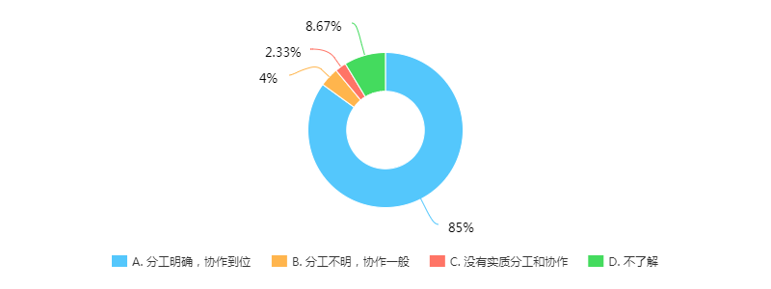
三、调研发现的问题
（一）党务工作队伍建设尚需加强
1. 个别党务工作者面临新形势下出现的新情况、新问题，思路还不够宽，方法还不够多；
2. 对党务工作队伍培训的力度还需加强，培训途径和培训内容还不够丰富；
3. 目前个别党支部班子成员之间的协作还不是很顺畅，如分工不明、协作不到位等（见图2），具体表现为个别支部委员的作用发挥的不够主动、不够深入、不够持续。
图2 党支部班子成员之间的协作情况评价

Slide 14
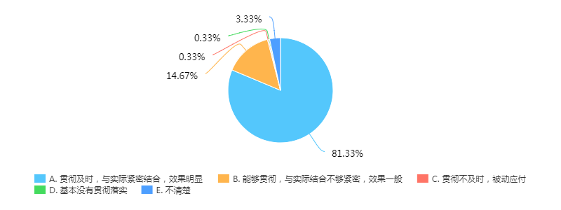
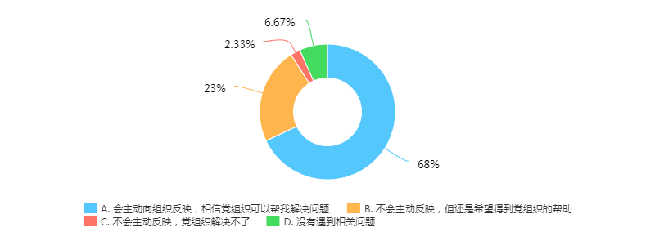
三、调研发现的问题
（二）党支部政治领导作用发挥还不够坚实
多数支部的政治领导作用发挥的不错，但个别党支部党员组织不到位，弱化了党性教育、理论教育，党员教育管理缺乏政治性和严肃性，具体表现为“贯彻执行与实际结合不够紧密，效果一般”（见图3）；
在凝聚、组织群众方面重视不够，个别党支部表现出对师生关心的热点问题、难点问题解决力度不够，党员群众对组织的认同感不强烈（见图4）。
图3 党支部在贯彻落实中央精神、上级党组织决策部署方面的情况
图4 党员群众遇到问题或困难时，对党组织的认同度

Slide 15
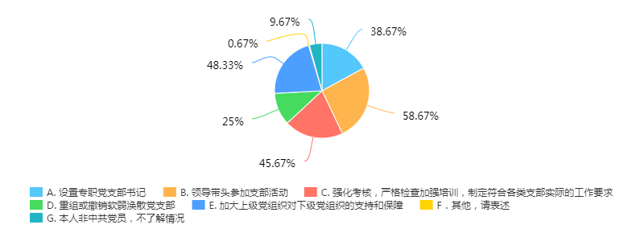
三、调研发现的问题
（三）全面落实党建责任意识不够强
党委对党支部的督导和调研沟通还不够（见图5）。
个别党支部对上级党组织有依赖心理，只照上级安排部署做，缺乏主动思考和提前谋划；个别党支部政治领导作用还不明显，不能很好将党建工作与中心工作相融合，抓中心、议大事能力还需进一步加强。党建工作责任目标还需进一步细化。
图5 对加强党支部管理的评价和期待

Slide 16
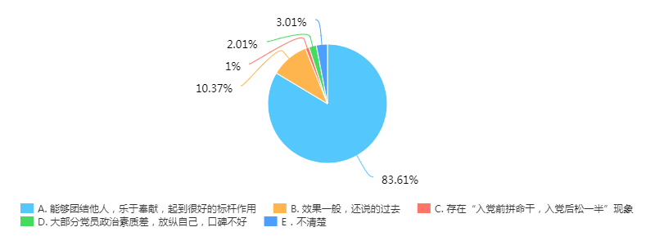
三、调研发现的问题
（四）党员先锋模范作用发挥不充分，党员教育管理不够严格
但个别党员先锋模范作用的发挥与“四讲四有”合格党员的标准还有一定差距（见图6）。
具体表现为个别“党员模范先进性效果一般”。学生党员中还存在入党前积极努力、表现优秀，入党后放松对自己的要求，服务意识淡薄，不愿意主动为集体工作，为同学服务的情况（见图6）。
图6 党员的模范先进性发挥的效果

Slide 17
三、调研发现的问题
（五）党内政治生活不够规范，活动载体还不够丰富
个别基层党组织组织生活制度落实不够到位，对“三会一课”等组织生活制度抓得还不够紧（见图7）。如，个别基层党组织开展组织生活的形式和内容创新上、吸引力上还不够，与全面理解和准确把握新时代党的建设总要求还有一定差距。
有的党支部能组织党员学习传达贯彻上级精神，但形式还比较单一，活动载体缺少创新性，仍停在学文件上，党员谈体会、谈感想少，党员与群众之间缺少深入交流，党员参与性、积极性不高；个别基层党组织会议记录和党员个人学习笔记还不够规范等情况（见图8）。

Slide 18
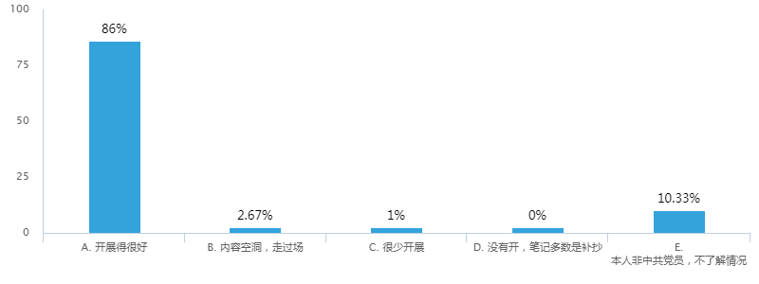
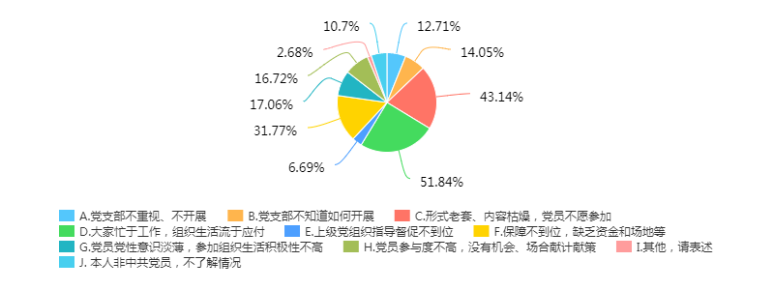
三、调研发现的问题
（五）党内政治生活不够规范，活动载体还不够丰富
图7 基层党组织贯彻落实“三会一课”等制度情况评价
图8 党员群众对党组织生活质量的评价

Slide 19
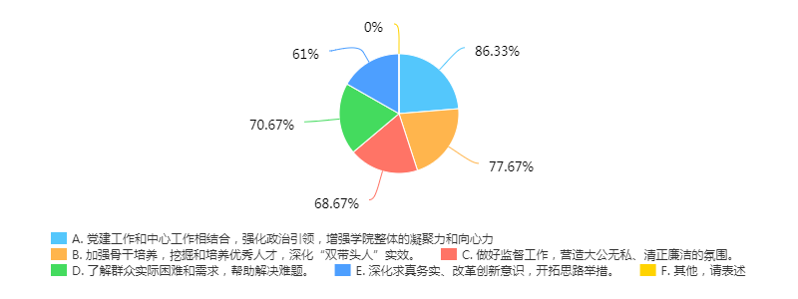
三、调研发现的问题
（六）党支部围绕中心开展工作的意识有待加强
党建工作和业务工作融合不够，存在两张皮现象。有些支部书记担心给系主任添麻烦，有的支部书记不愿意多干业务工作，有的支部不知道怎么融合。
图9 基层党组织工作对学院发展的贡献

Slide 20
三、调研发现的问题
（七）党建工作保障政策措施不够
1、活动缺乏严肃的、相对固定的环境；
2、支委的工作量无法体现；
3、一方面经费不足，另一方面经费使用困难；
4、党务工作者职业发展有瓶颈。

Slide 21
四、调研形成的成果
调研成果
通过调研，学院党委进一步了解和掌握了广大师生对学院党组织建设的整体评价。广大师生对党组织在学院发展中的政治引领、管理核心、服务先锋作用信心满满，期待也很高，这是我们当前及今后不断深化党建工作，自我革新、优化建设的优良基础。
通过调研，学院党委进一步掌握和明晰了广大师生对学院发展中肯建议。为学院发展积极建言献策，这也是我们当前及今后进一步改进工作机制和流程，不断创新、务实协作的不懈动力。

Slide 22
以党建工作标杆单位创建为契机，抓实思想引领、强基固本、使命践行、创新攻坚4大工程
（1）名家大讲堂
（2）书记微课堂
（3）先锋分享堂
（4）党员E学堂
（1）抓党委政治把关作用（2）抓党员发展规范
（3）抓党内政治生活
（4）抓支部书记队伍
01
办好4个“堂”
抓实
“思想引领工程”
02
开展4个“抓”
推进
“强基固本工程”
（1）增强思想引领力
（2）增强群众凝聚力
（3）增强工作创新力
（4）增强组织生产力
03
增强4个“力”
开展
“使命践行工程”
04
围绕4个“新”
实施 “创新攻坚工程”
（1）理念创新计划
（2）制度创新计划
（3）科技创新计划
（4）服务创新计划

Slide 23
五、后续改进思路与举措
（一）加强班子建设，抓好支部书记的带动引领，提升党组织班子协作力
第一、实施支部书记“双带头”培育工作，积极选拔培养政治素质好、业务精的同志担任支部书记。
第二、充分发挥支委的作用，构建分工协作的班子。
第三、进行支委工作计入工作量的探索
班子协作力

Slide 24
五、后续改进思路与举措
（二）以强化政治功能为重点，以重要事权介入为抓手，提升党支部的政治领导力
第一、明晰在实施重要事权（干部选任、职称聘任、年度考核）中发挥党支部政治作用的关键环节、主要方式和基本流程，突出基层党组织先知先议先做和重要作用；
第二、 试行支部书记列些党委会、党政联席会议举措。
政治领导力

Slide 25
五、后续改进思路与举措
（三）优化支部设置，聚焦两个覆盖、做到“形体”兼具，增强基层党组织的有效覆盖力
组织覆盖力方面，需结合不同类型基层党组织的特点，积极探索务实管用、灵活便捷的党组织组建形式和管理方式。拟建立科研团队党支部；
工作覆盖力方面，从优化组织设置入手，建议15人以上的党支部设置党小组。
有效覆盖力

Slide 26
五、后续改进思路与举措
（四）聚焦中心工作、坚持内强外融，增强基层党组织的发展推动力
支部书记兼任部分行政工作，构建党建业务交融机制
发展推动力

Slide 27
五、后续改进思路与举措
（五）聚焦文化建设、内化凝心聚魄，增强基层党组织的组织凝聚力
营造和谐友爱的组织氛围，加强对党员的人文关怀。
① 关心保障党员权益。
② 定期开展谈心谈话。
③ 及时提供关怀疏导。
组织凝聚力

Slide 28
五、后续改进思路与举措
（六）以“标准化、规范化”建设为切入点，健全党建制度，提高组织战斗力
第一、深化基层党组织标准化规范化建设。从阵地、载体、手段等方面，探索基层党组织建设标准化、规范化的有效途径，以标准化、规范化建设带动基层党组织自我革新力的全面提升。
第二、严肃党内政治生活。认真落实各项制度，党委定期检查、随机抽查，不符合要求的，要及时整改，切实增强党内生活的政治性、时代性、原则性、战斗性。
组织战斗力

Slide 29
五、后续改进思路与举措
（七）创新党建载体，密切联系群众，增强党组织的社会影响力
基层党组织要发挥好引领作用，党员要发挥好模范先锋作用，在切实践行全心全意为人民服务的宗旨中增强群众号召力，让人民群众紧紧围绕在党组织周围。具体可从以下几个方面落实：
举旗帜，让群众感受；
做宣传，让群众了解；
列清单，让群众认可；
起作用，让群众看到。
社会影响力

Slide 30
汇报结束，敬请批评指正！

